Slide 1
神用“说”创造的奥秘
—— 从科学的视角认识神的创造

Slide 2
【创 1:1】 起初 神创造天地。
【创 1:2】 地是空虚混沌，渊面黑暗； 神的灵运行在水面上。
【创 1:3】 神说：“要有光”，就有了光。
【创 1:4】 神看光是好的，就把光暗分开了。
【创 1:5】 神称光为昼，称暗为夜。有晚上，有早晨，这是头一日。
【创 1:6】 神说：“诸水之间要有空气，将水分为上下。”
【创 1:7】 神就造出空气，将空气以下的水、空气以上的水分开了。事就这样成了。
【创 1:8】 神称空气为天。有晚上，有早晨，是第二日。
【创 1:9】 神说：“天下的水要聚在一处，使旱地露出来。”事就这样成了。
【创 1:10】 神称旱地为地，称水的聚处为海。 神看着是好的。
【创 1:11】 神说：“地要发生青草和结种子的菜蔬，并结果子的树木，各从其类，果子都包着核。”事就这样成了。
【创 1:12】 于是地发生了青草和结种子的菜蔬，各从其类；并结果子的树木，各从其类，果子都包着核。 神看着是好的。
【创 1:13】 有晚上，有早晨，是第三日。

Slide 3
【创 1:14】 神说：“天上要有光体，可以分昼夜，作记号，定节令、日子、年岁，
【创 1:15】 并要发光在天空，普照在地上。”事就这样成了。
【创 1:16】 于是 神造了两个大光，大的管昼，小的管夜，又造众星，
【创 1:17】 就把这些光摆列在天空，普照在地上，
【创 1:18】 管理昼夜，分别明暗。 神看着是好的。
【创 1:19】 有晚上，有早晨，是第四日。
【创 1:20】 神说：“水要多多滋生有生命的物，要有雀鸟飞在地面以上，天空之中。”
【创 1:21】 神就造出大鱼和水中所滋生各样有生命的动物，各从其类；又造出各样飞鸟，各从其类。 神看着是好的。
【创 1:22】 神就赐福给这一切说：“滋生繁多，充满海中的水；雀鸟也要多生在地上。”
【创 1:23】 有晚上，有早晨，是第五日。

Slide 4
【创 1:24】 神说：“地要生出活物来，各从其类；牲畜、昆虫、野兽，各从其类。”事就这样成了。
【创 1:25】 于是 神造出野兽，各从其类；牲畜，各从其类；地上一切昆虫，各从其类。 神看着是好的。
【创 1:26】 神说：“我们要照着我们的形像，按着我们的样式造人，使他们管理海里的鱼、空中的鸟、地上的牲畜和全地，并地上所爬的一切昆虫。”
【创 1:27】 神就照着自己的形像造人，乃是照着他的形像造男造女。
【创 1:28】 神就赐福给他们，又对他们说：“要生养众多，遍满地面，治理这地；也要管理海里的鱼、空中的鸟，和地上各样行动的活物。”
【创 1:29】 神说：“看哪，我将遍地上一切结种子的菜蔬，和一切树上所结有核的果子，全赐给你们作食物。
【创 1:30】 至于地上的走兽和空中的飞鸟，并各样爬在地上有生命的物，我将青草赐给它们作食物。”事就这样成了。
【创 1:31】 神看着一切所造的都甚好。有晚上，有早晨，是第六日。
【创 2:1】 天地万物都造齐了。
【创 2:2】 到第七日， 神造物的工已经完毕，就在第七日歇了他一切的工，安息了。

Slide 5


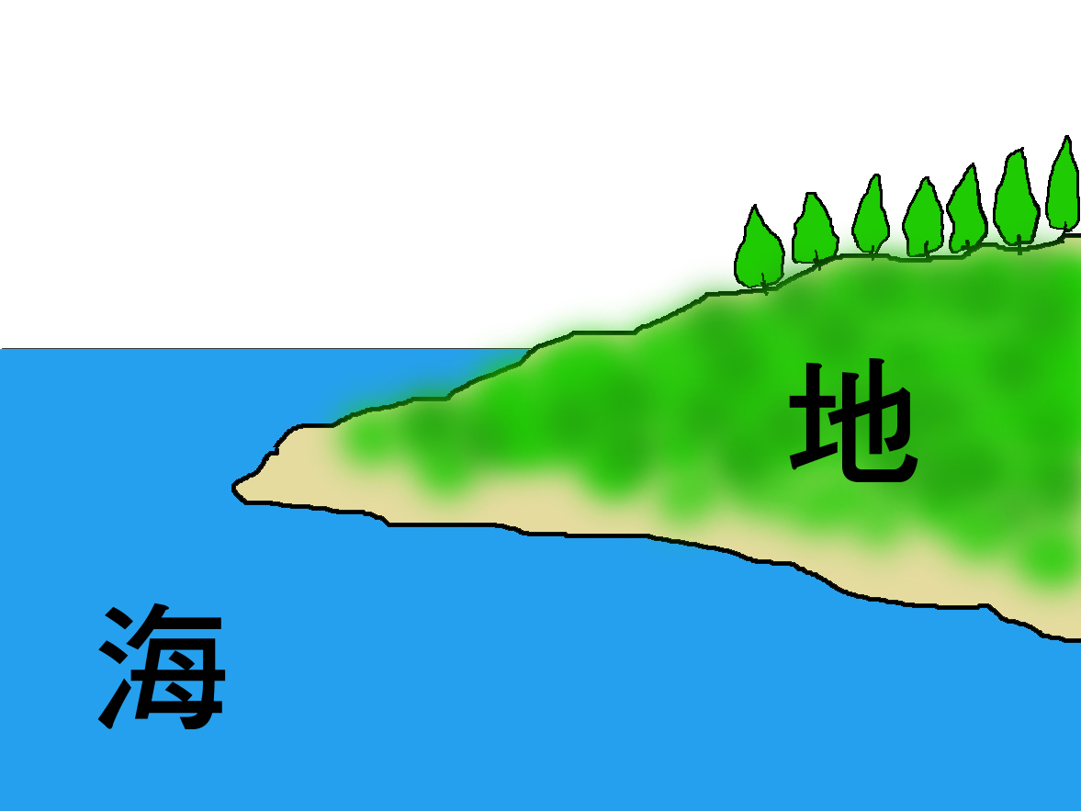


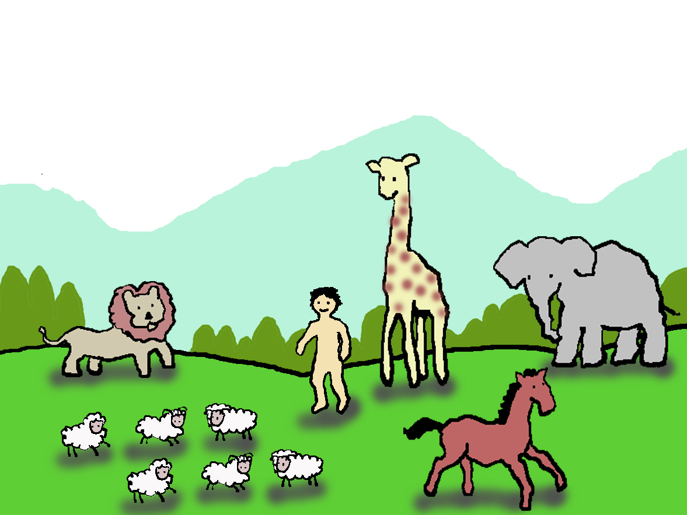
前三日
布置舞台
神说:“要有光”,就有了光。
神说:“诸水之间要有空气,将水分为上下”。
神说:“天下的水要聚在一处, 使旱地露出来。”
后三日
创造角色
神说:“天上要有光体,可以分昼夜...”。
神说:“水要多多滋生有生命的物,要有雀鸟飞在...”
神说:“地要生出活物来,各从其类;...”

Slide 6
如何理解神用“说”创造一切？
【诗 33:6】 诸天藉耶和华的命而造，万象藉他口中的气而成。
【诗 33:9】因为他说有，就有；命立，就立。
说：希伯来原文与创世纪第1章中的“说”是同一个字：说、回答、承诺、吩咐。
命：名词：话语、言论、命令。
动词：命令、吩咐。
口中的气：名词：开口说的话、命令。
物质世界：微观结构
？
都是“说” ......
眼睛视觉：光
耳朵听觉：声音
皮肤触觉：温度
当代读者：
拥有现代科学知识
《创世纪》成书：1513BC
作者(记录者)：先知摩西
当时读者：以色列民
用唯物论的观点，认识上帝创造的奥秘。

Slide 7
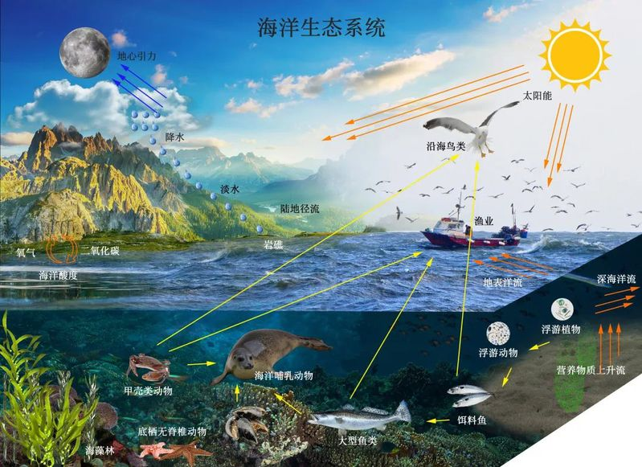
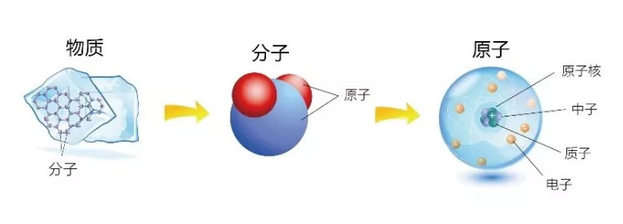
1. 物质
物质：无机物&有机物
无机物，本义是与机体无关的化合物。如金属、酸、碱、盐，包括空气和水等。
有机物是与机体有关的化合物，所有的生命体都含有机化合物，如脂肪、氨基酸、蛋白质等。
无机物&有机物
分子组成
原子组成

Slide 8
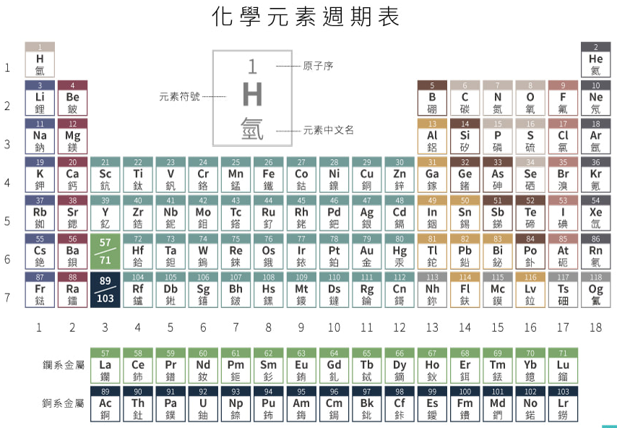
118种元素
电子 质子 中子氢 1 1 0/1
碳 6 6 6
氧 8 8 8
钠 11 11 11
氯 17 17 17
钙 20 20 20
铁 26 26 26
铜 29 29 29
......
三大原料说
电子 electron
质子 proton
中子 neutron
再细分？

Slide 9
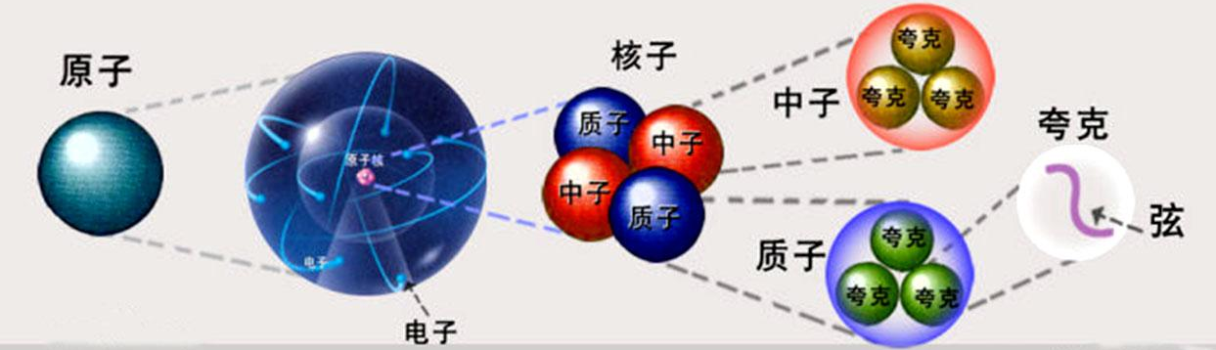
神的创造
1g物质 = 2500万度电
= 2.15万吨TNT炸药
= 1.5颗广岛原子弹
物质
能量
人做不到
MC² = E
质量×光速²=能量
爱因斯坦
核武器
核电站
核动力
物质
能量
结论1：物质是能量
的一种状态
核能
三大原料
电子 质子 中子
一种原料
夸克quark
一种能量(探索中)
弦论String theory(振动的弦)
一种能量存在状态

Slide 10
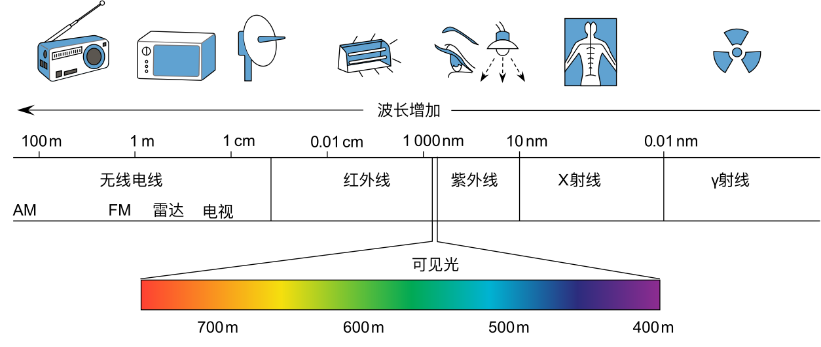
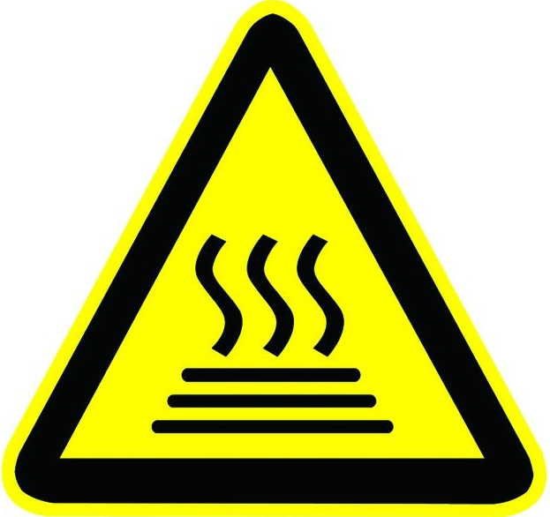
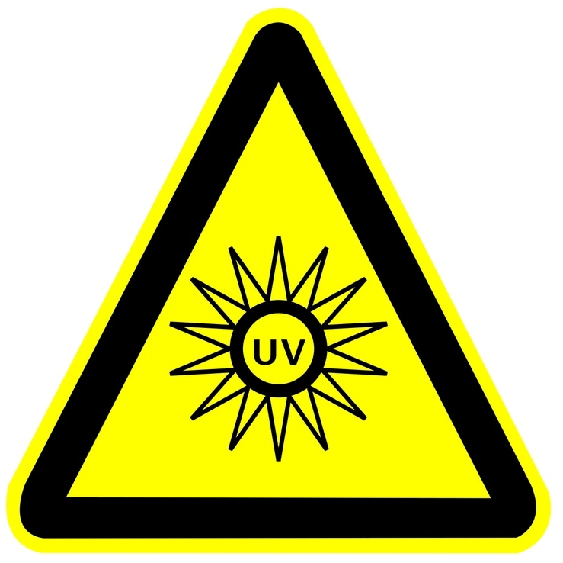
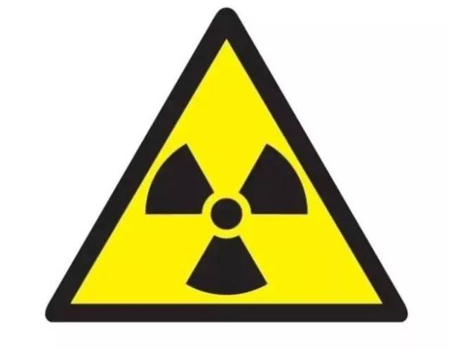






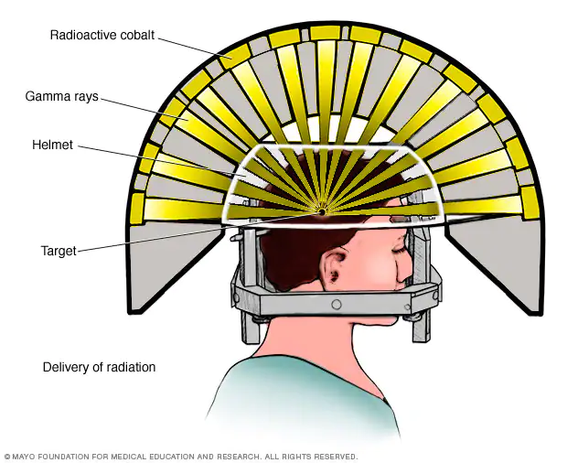
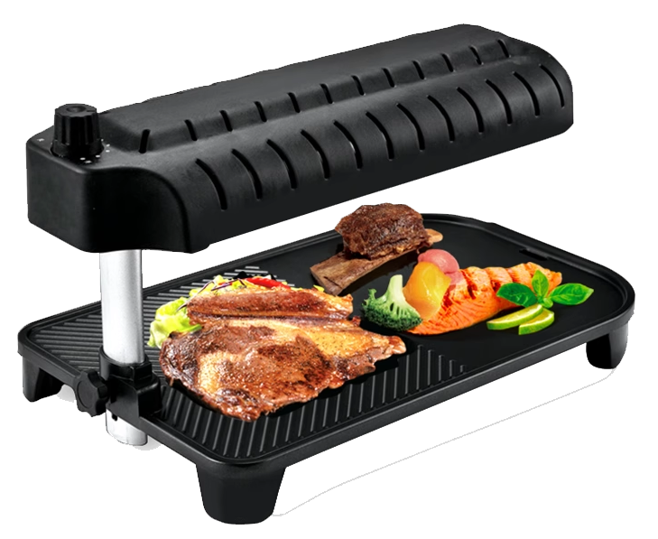
2. 光
太阳
电磁波
不可见光 |  |  | 可见光 | 不可见光
无线电波
电视广播
手机通讯
雷达波微波
WiFi
红外线
紫外线
Χ 射线
γ 射线
红橙黄绿青蓝紫
伽玛刀

Slide 11
结论2： 光波是能量的一种状态
太阳
神，每时每刻向地球输送能量，供应植物、动物和人类生存的需要。
电磁波
不可见光 |  |  | 可见光 | 不可见光
无线电波 电视, 广播 手机, WiFi | 雷达波微波 | 红外线 |  | 紫外线 | Χ 射线 | γ 射线
红橙黄绿青蓝紫
伽玛刀

Slide 12
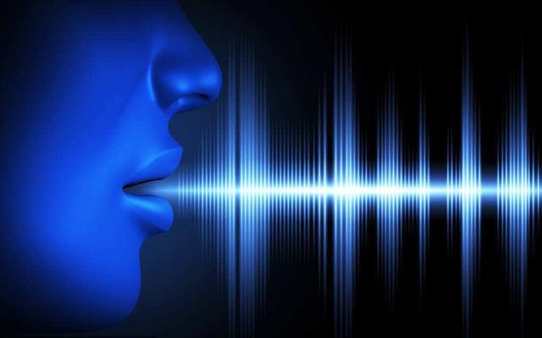
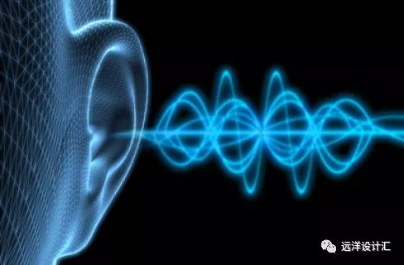
3. 声音
 | 可听声波
 | 低音～中音～高音
次声波
超声波
低于20Hz
超过20000Hz
大象音
海豚音

Slide 13
次声波 | 可听声波 | 超声波
低于20Hz | 低音～中音～高音 | 超过20000Hz
无论是听得见还是听不见的声音，都有能量。
结论3：声波也是能量的一种状态

Slide 14
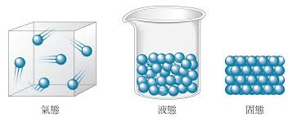
4. 温度
温度低
温度高
熔点
沸点
固态 | 液态 | 气态
冰 | 水 | 水蒸气
(固态氧) | 液态氧 | 氧气
铁 | 铁水 | (气态铁)
原地震动
流动+震动
飞舞+震动
加热
再加热

Slide 15
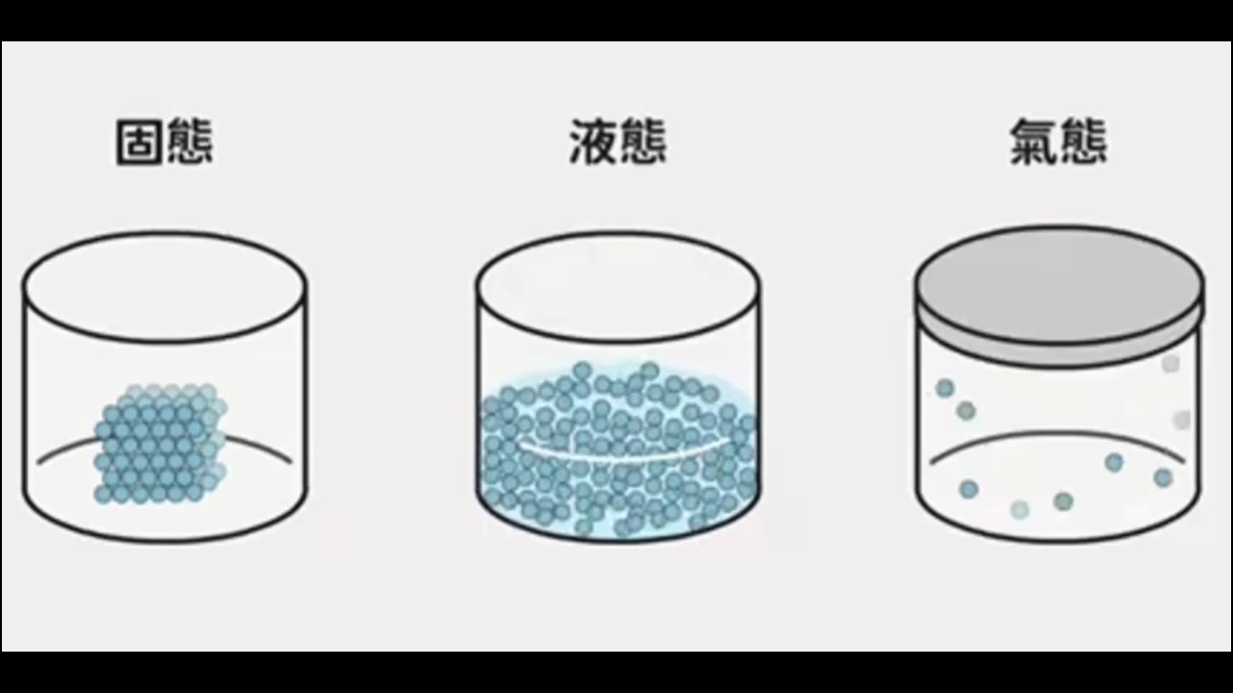

Slide 16
低温：
粒子运动缓和
高温：
粒子运动剧烈
冻伤 | 感知温度 | 烫伤 | 灼伤
<-2℃ | 20℃~45℃ | >50℃ | >60℃
夺走热量
缓和敲打
强力击打
结论4：温度表达了能量的一种状态

Slide 17
1.物质
2.光
3.声音
4.温度
神用能量&智慧创造了物质世界
能量形态
神用能量&智慧建立了感觉系统
科学只是发现，而不是创造。
神说 = 神的大能：包含了能量、智慧、聪明、能力...
【罗 1:20】 自从造天地以来， 神的永能和神性是明明可知的，虽是眼不能见，但藉着所造之物就可以晓得，叫人无可推诿。
人类科学技术的进步，是人类对神创造奥秘的逐步发现和应用，是人具有神的形象和样式之彰显。
【诗 19:1】诸天述说神的荣耀，穹苍传扬他的手段。
【诗 19:2】这日到那日发出言语；这夜到那夜传出知识。
【诗 19:3】无言无语，也无声音可听。
【诗 19:4】他的量带通遍天下，他的言语传到地极。 神在其间为太阳安设帐幕。
【诗 19:5】太阳如同新郎出洞房，又如勇士欢然奔路。
【诗 19:6】它从天这边出来，绕到天那边，没有一物被隐藏不得它的热气。
【耶 10:12】 耶和华用能力创造大地，用智慧建立世界，用聪明铺张穹苍。
【耶 10:13】 他一发声，空中便有多水激动，他使云雾从地极上腾；他造电随雨而闪，从他府库中带出风来。

Slide 18
科学研究，是人类探索发现上帝创造的奥秘。
科技进步，是人类持续发现上帝创造的过程。
美国太空研究院创始人杰斯杜鲁，曾写过一段深刻的话：
“对于凭籍理性力量而活的科学家而言，这故事的结局像是一场恶梦：他一直在攀登未知的山峦，而且即将到达巅峰。当他攀上最后一块石头终于到达顶峰时，他竟然受到一群神学家的欢迎... ...，
他们在那里已经恭候数世纪之久了。”

Slide 19
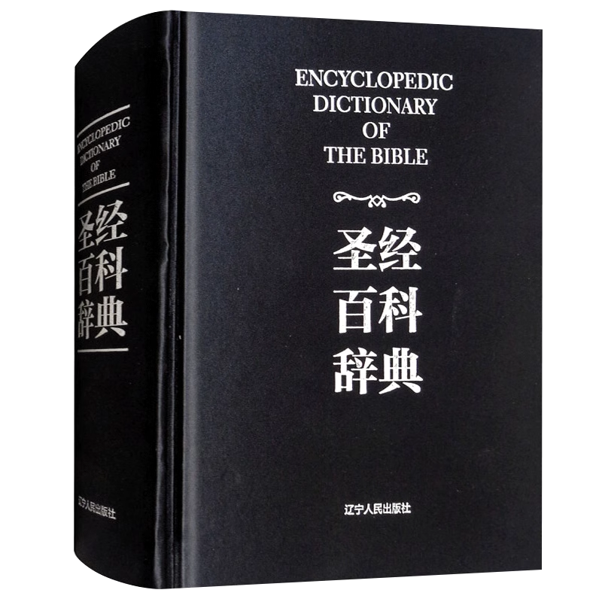

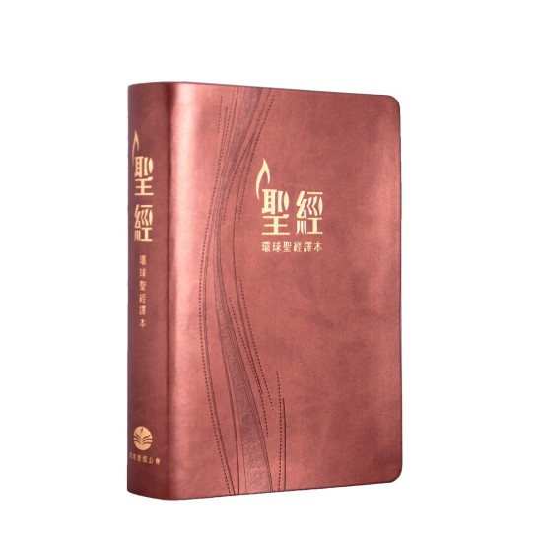
科学
神学
Works
神的工作
Words
神的话语
科学 & 神学，两本书出自同一位作者 上帝。
【弗 2:10】 我们原是他的工作，在基督耶稣里造成的，为要叫我们行善，就是神所预备叫我们行的。
【腓 2:13】 因为你们立志行事，都是神在你们心里运行，为要成就他的美意。
【西 1:10】好叫你们行事为人对得起主，凡事蒙他喜悦，在一切善事上结果子，渐渐地多知道神，

Slide 20
讨论题：
1.创造论和进化论，哪个是事实 哪个是假设？
2.从神可以使物质和能量互相转换的角度，
分享你对死而复活的新认识。

Slide 21
谢谢 ！

